Slide 1
Elaboración de Estándares de Competencia
ACREDITACIÓN Y CERTIFICACIÓN DE COMPETENCIAS
CIUDAD DE MÉXICO, 9 DE OCTUBRE DE 2020

Slide 2
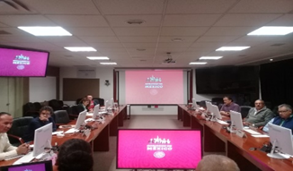
Certificación de competencias por medio de Estándares de Competencia
Proceso a través del cual las personas demuestran por medio de evidencias, que cuentan, sin importar como los hayan adquirido, con los conocimientos, habilidades y destrezas necesarias para cumplir una función a un alto nivel de desempeño de acuerdo con lo definido en un Estándar de Competencia o Mecanismo de Certificación.
Habilidades
Destrezas
Actitudes
conocimientos

Slide 3
Competencia laboral
“Conjunto de conocimientos, habilidades, destrezas y actitudes a que alude el Artículo 45 de la Ley General de Educación y que requiere una persona para realizar actividades en el mercado de trabajo”
Lo anterior siempre estará girado alrededor de tres aspectos fundamentales
Saber Saber hacer Saber ser

Slide 4
¿Qué es un Estándar de Competencia?
Es el documento oficial que sirve como referente para evaluar y certificar la competencia de las personas. El Estándar de Competencia describe el conjunto de conocimientos, habilidades, destrezas y actitudes, con las que debe contar una persona para ejecutar una actividad laboral, con un alto nivel de desempeño.
Grupo Técnico de Expertos en la función individual

Slide 5
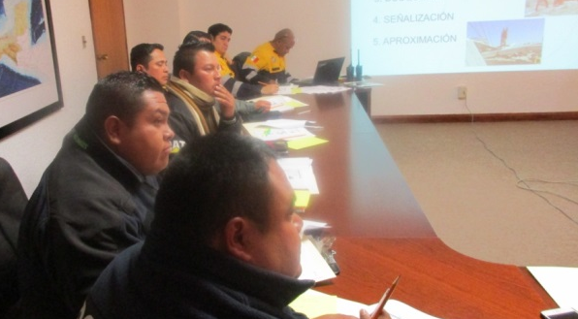
Elaboración de Estándares de Competencias: aspectos
Cuando un sector está interesado en desarrollar un Estándar de Competencia para certificar a las personas se debe realizar lo siguiente:
Instalar el Comité de Gestión por Competencias.
Integrar un Grupo Técnico de Expertos en el Sector y un Grupo Técnico de Expertos en la función individual a evaluar.
Desarrollar un mapa funcional.
Definir los desempeños, habilidades y conocimientos que integrarán el estándar de competencia.
Elaborar los instrumentos de evaluación.
Integrar el soporte documental del estándar de competencia.

Slide 6
Integración de grupos técnicos
Grupo Técnico de expertos en la función individual
Grupo Técnico de expertos
Personas que, por su conocimiento y experiencia, poseen información clara y precisa acerca de la conformación del sector y funciones principales que realizan (mínimo 5 y máximo 12 personas )
Personas que realizan la función individual a estandarizar, poseen un conocimiento técnico preciso y actualizado de dicha función. Identifican qué aspectos se van a evaluar de esa función (mínimo 5 y máximo 12 personas).

Slide 7
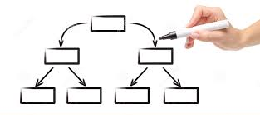
Mapa funcional
Representación grafica del conjunto estructurado de las funciones requeridas, para alcanzar los resultados de algún sector productivo, social o público identificado por un Comité de Gestión por Competencias
Grupo Técnico de Expertos en la función individual

Slide 8
Soporte documental del Estándar de Competencia
1. Carta de solicitud de aprobación de un comité de Gestión de Competencia acorde con la función a certificar.
2. Formato para el Desarrollo del Estándar.
3. Mapa funcional.
4. Estándar de Competencia.
5. Instrumento de Evaluación de las competencias.
6. Tabla de especificaciones.
7. Indicadores aplicados en la Prueba Piloto.
8. Informe de resultados de la Prueba Piloto.
9. Carta de Cesión de Derechos de Autor.

Slide 9
Capacitación y certificación del personal de embarques, tráfico, logística y distribución. (aplicación del reglamento y normas que deben de cumplirse durante el almacenamiento, manejo y distribución de los materiales y residuos peligrosos).
Temas propuestos
Propiedades físicas y químicas de los materiales peligrosos.
Clasificación y definición de las distintas clases de materiales y residuos peligrosos.
Hojas de datos de seguridad.
Compatibilidad para el almacenamiento y transporte de los materiales peligrosos clase 1 explosivos.
Disposiciones de compatibilidad y segregación de los materiales peligrosos.
Listado de las substancias y materiales peligrosos más usualmente transportados.
Guía de respuesta a emergencias.
Sistema globalmente armonizado de clasificación y etiquetado de productos químicos (GHS).
Disposiciones relativas al embalaje/envasado y las cisternas.
Procedimientos de expedición.
Declaración de accidentes e incidentes.
Disposiciones relativas a las operaciones de transporte.
Reglamento para el Transporte Terrestre de Materiales y Residuos Peligrosos.

